Slide 1
Programação de Soluções Computacionais – A3
Napoleon Michel Degreas
12522128525

Slide 2
Especificações gerais do programa – Função:
O programa desenvolvido tem a finalidade de realizar cadastros, remoções, atualizações de dados e listangem de entidades em uma instituição.
As operações citadas acima são realizadas pelo Java. Através do Java é possível realizar tais operações de maneira em que os dados sejam salvos nas respectivas tabelas em um Banco de Dados.

Slide 3
Especificações gerais do programa – Implementação:
Tratando-se de uma instituição de ensino, foram criadas 3 classes para representar as entidades dessa instituição. E outras 2, uma com a função principal de estabelecer a conexão com o Banco de Dados, e outra com a função ‘’main’’, responsável por implementar a comunicação com o usuário do programa.

Slide 4
Especificações gerais do programa – Classe ‘’MembrosInstituicao’’:
Contida no pacote ‘’entidades’’, é a classe mãe, responsável por representar de maneira geral as entidades contidas nessa instituição. Ou seja, contém atributos comuns tanto para professores, quanto para alunos. Por exemplo; id, nome, membro, semestre.
O id é responsável por identificar cada membro da instituição no Banco de Dados.
O membro é equivalente ao ‘’cargo’’ da entidade na instituição, como por exemplo, ‘’professor’’ (foi usado o nome ‘’membro’’, pois aluno não é um cargo).

Slide 5
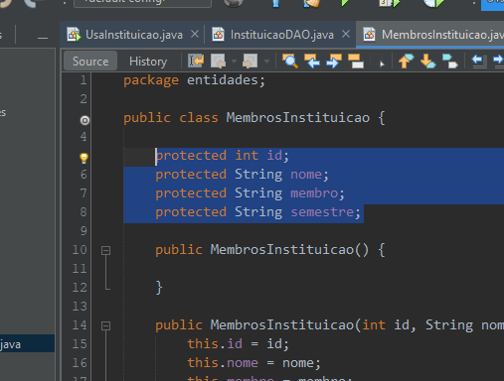
Especificações do programa – Classe ‘’MembrosInstituicao’’:

Slide 6
Especificações gerais do programa – Classe ‘’MembrosInstituicao’’:
Os atributos estão com o modificador de acesso ‘’protected’’ , o que implica em encapsulamento (o modificador ‘’private’’ não foi utilizado neste caso, pois estes atributos foram utilizados por outras classes do mesmo pacote em seus próprios métodos).

Slide 7
Especificações gerais do programa – Classe ‘’Professor’’:
Contida no pacote ‘’entidades’’, é classe responsável por representar a entidade professor em uma instituição.
É a classe filha de ‘’MembrosInstituicao’’, além de seus próprios atributos e os atributos herdados da classe mãe, contém uma sobreposição de método, sua própria versão de ‘’toString’’ (motivo pelo qual os atributos da classe mãe estão com modificadores ‘’protected’’).

Slide 8
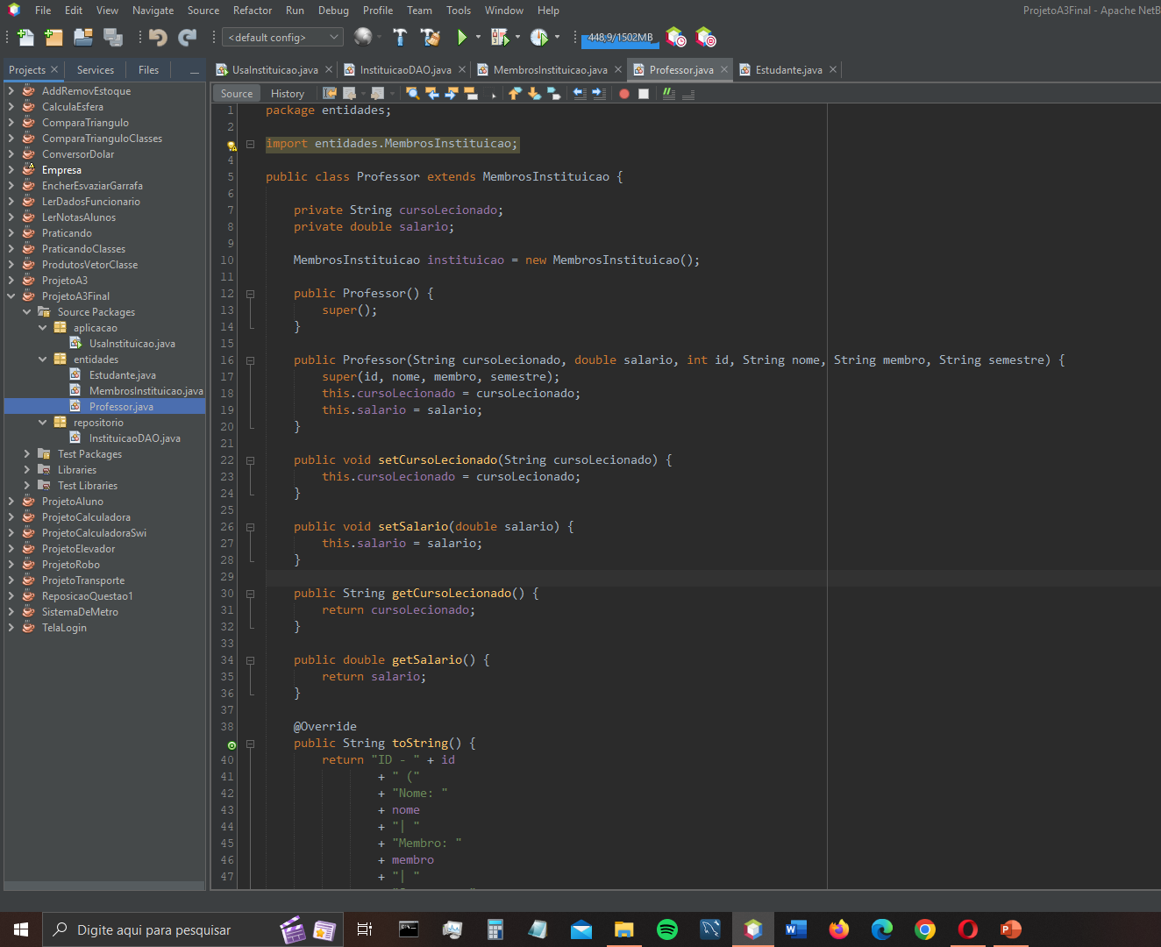
Especificações gerais do programa – Classe ‘’Professor’’:

Slide 9
Especificações gerais do programa – Classe ‘’Estudante’’:
Contida no pacote ‘’entidades’’, é a classe responsável por representar a entidade aluno em uma instituição.
Contém também seus próprios atributos e versão própria de ‘’toString’’, além dos herdados da classe mãe.

Slide 10
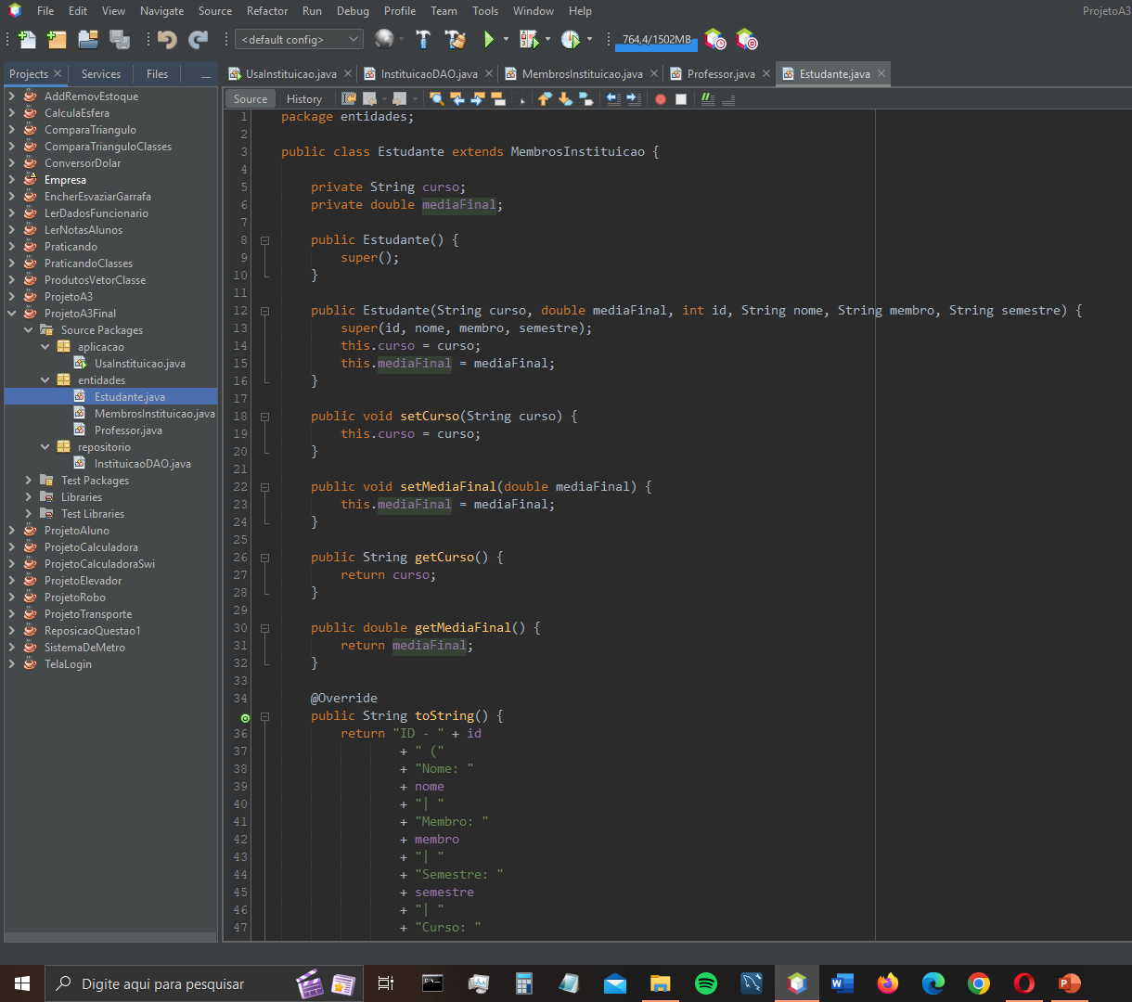
Especificações do programa – Classe “Estudante’’:

Slide 11
Especificações gerais do programa – Classe ‘’InstituicaoDAO’’:
Classe contida no pacote ‘’repositorio’’ , é a classe responsável por estabelecer a conexão entre o Java e o Banco de Dados, permite ainda a manipulação e envio dos dados das classes contidas no pacote ‘’entidades’’ ao Banco de Dados.

Slide 12
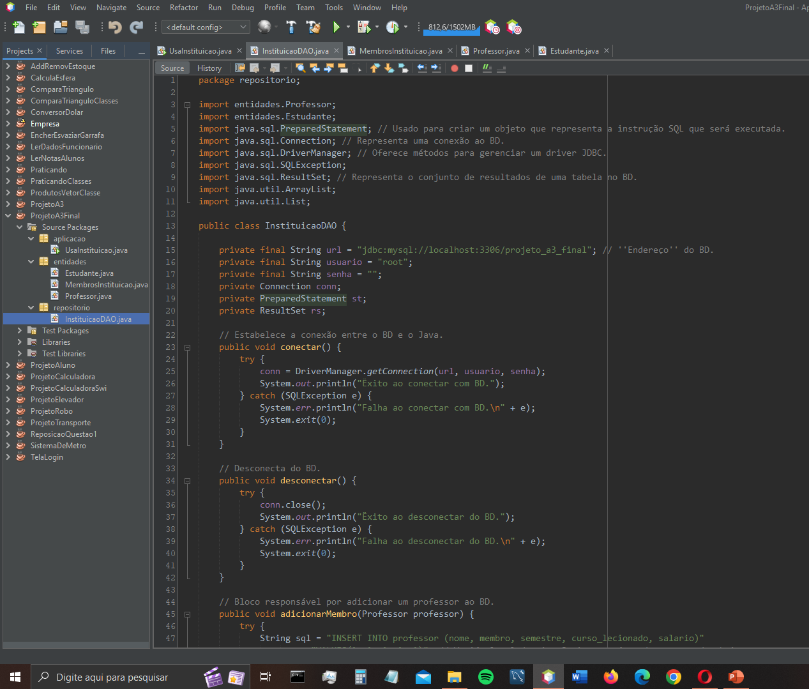
Especificações gerais do programa – Classe ‘’InstituicaoDAO’’:

Slide 13
Especificações gerais do programa – Classe ‘’UsaInstituicao’’:
Classe contida no pacote ‘’aplicacao’’, é a classe responsável por implementar uma interface com o usuário, contém o método ‘’main’’.
É a classe que utiliza os serviços das classes anteriores, mais especificamente, da classe “InstituicaoDAO’’.

Slide 14
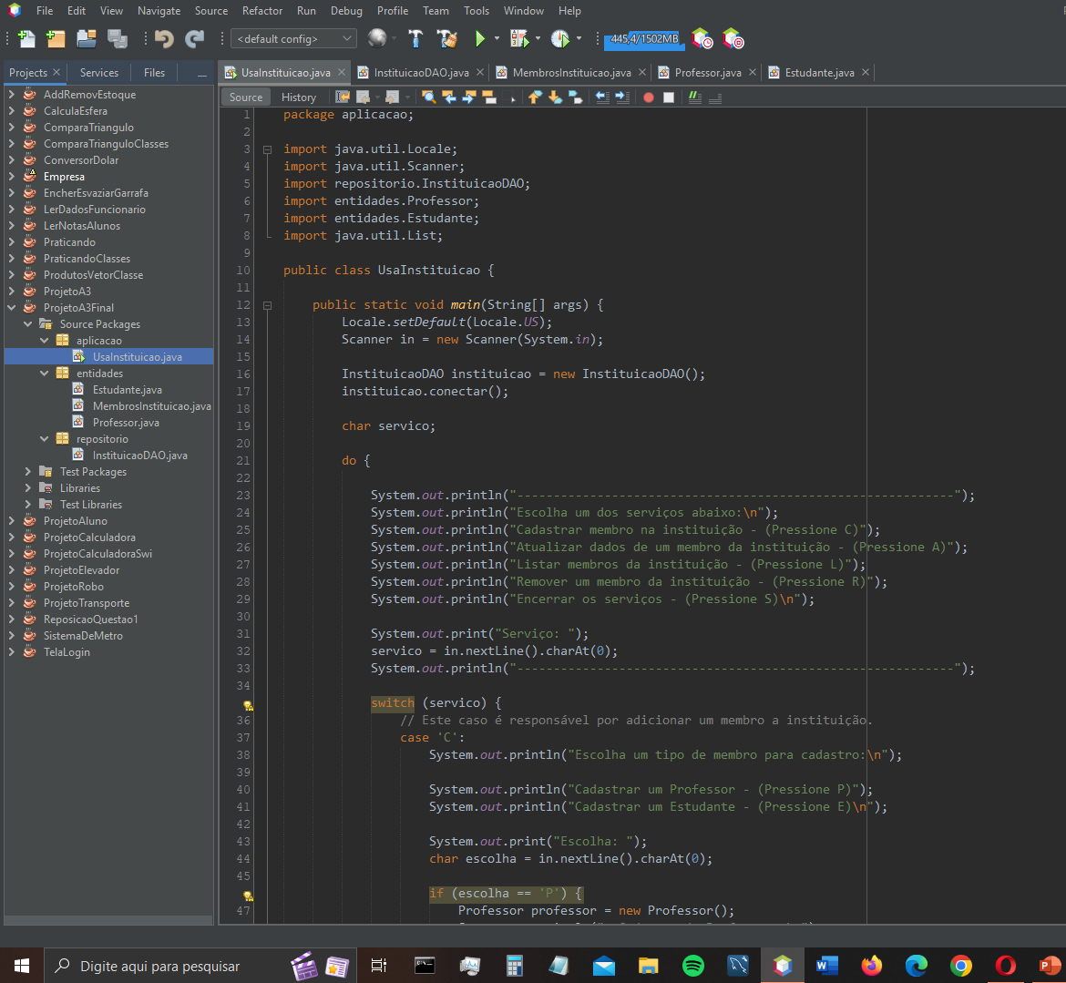
Especificações gerais do programa – Classe ‘’UsaInstituicao’’:

